Slide 1
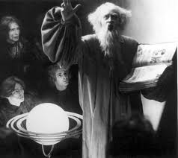
3. Romantismus francouzský, ruský, německý
Mgr. Regina Jonášová 2021

Slide 2
Francouzský romantismus – 2 směry
1. náboženské motivy
2. revoluční motivy

Slide 3
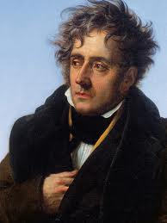
Náboženský romantismus: Chateaubriand (1768 – 1848)
Atala 1801
Romantická povídka
Tragický příběh lásky Francouze Reného, kterého adoptoval starý Indián Šakta
Idylický život Indiánů – mystické křesťanské obřady, láska k Atale, která je zaslíbena bohu

Slide 4
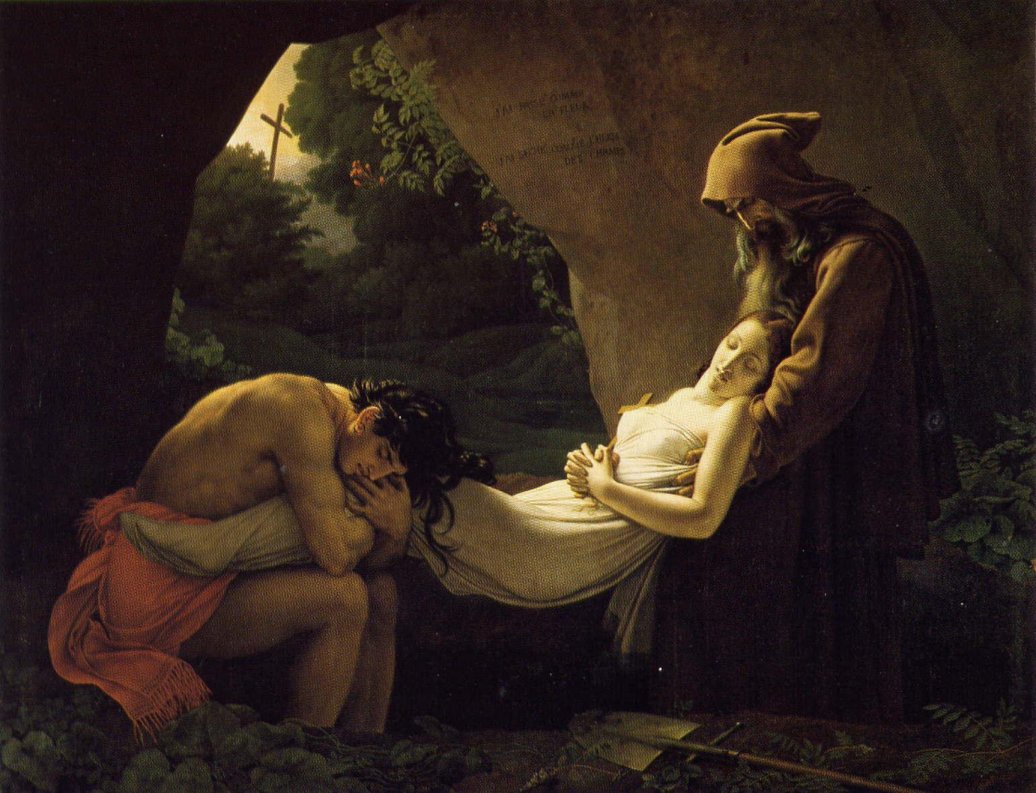
Atala
Dívka se nakonec otráví
René padne v boji s Francouzi
Roku 1805 přeložil Atalu Josef Jungmann, dokázal tak bohatost češtiny

Slide 5
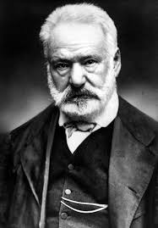
Victor Hugo
1802 – 1885
20 let žil ve vyhnanství kvůli nesouhlasu s francouzskou politikou

Slide 6
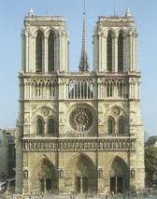
Victor Hugo – vrcholné prozaické romány
1831 – Chrám Matky Boží v Paříži
Paříž 15.století
Krásná cikánka Esmeralda tančí před chrámem
Miluje ji proradný kněz Frollo
Nechá ji unést hrbatým zvoníkem Quasimodem

Slide 7
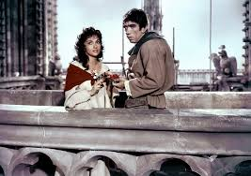
Victor Hugo Chrám Matky Boží v Paříži
Frollo zavraždí dalšího jejího obdivovatele a obviní z činu Esmeraldu
Ta se při mučení přizná
Quasimodo ji zachrání z popraviště, Frolla shodí ze zvonice
Esmeralda umírá a Quasimodo zemře v jejím mrtvém náručí…

Slide 8
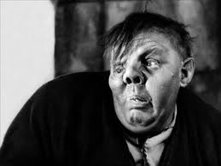
Victor Hugo Chrám Matky Boží v Paříži
Quasimodo je nevzhledný, ale ušlechtilý
Zvoník u Matky Boží
https://www.youtube.com/watch?v=qMlobCwFRgY -

Slide 9
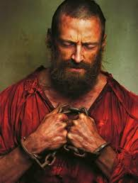
Victor Hugo - Bídníci
2 dílný společenský román z 1. poloviny 19.století
Bývalý trestanec Jean Valjean – byl odsouzen za krádež chleba, nakonec je vězněn mnoho let
Stane se ušlechtilým starostou, pečuje o dcerku zemřelé prostitutky, Cosettu

Slide 10
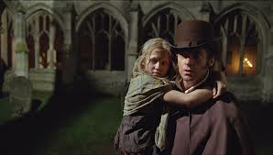
Victor Hugo - Bídníci
Jean Valjean je poznán a pronásledován úředníkem, policistou Javertem
Prchají do Paříže
Cosetta najde lásku – chlapce Maria
Javert si vyčítá pronásledování ušlechtilého Valjeana, spáchá sebevraždu skokem do Seiny

Slide 11

Bídníci:
https://www.youtube.com/watch?v=OSjbdufL828

Slide 12
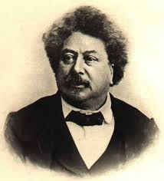
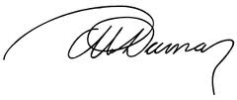
Alexander Dumas starší
1802 – 1870
Jméno je literárním pseudonymem
Autor více než 250 svazků díla
Zejména autor historických románů
Nejznámější:
Tři mušketýři
Hrabě Monte Christo

Slide 13
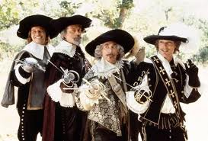
Alexander Dumas - Tři mušketýři
Dobrodružný historický román ze 17. století
Chudý šlechtic d‘Artagnan chce do elitního sboru královských mušketýrů, je pak jeho KAPITÁN
Pozná přátele, 3 mušketýry:
Aramis
Athos
Porthos

Slide 14
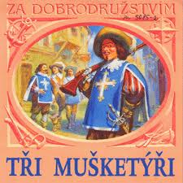
Alexander Dumas - Tři mušketýři
Mušketýři bojují s intrikářským Richeliem a jeho špióny: Mylady a hrabě Rochefoe, kteří kompromitují francouzskou královnu
Obrovský úspěch – motiv věrného přátelství
Slavný výrok:
Jeden za všechny, všichni za jednoho!

Slide 15
Alexander Dumas - Tři mušketýři
Dumas sepsal pokračování:
Tři mušketýři po dvaceti letech
Tři mušketýři ještě po deseti letech
Zajímavé ☺:
Dumas si najímal neznámé autory, kteří mu dodávali nápady a on je publikoval pod svým jménem

Slide 16
Tři mušketýři - Pavol Habera:
https://www.youtube.com/watch?v=JwHfbd8xaQ0
Tři mušketýři (2011) | oficiální český trailer /-HD- české titulky/ - nová adaptace:
https://www.youtube.com/watch?v=wPsQRVDxJag

Slide 17
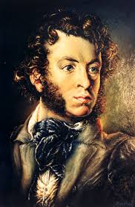
Ruský romantismus – Alexander Sergejevič Puškin
1799 – 1837
Z aristokratické rodiny
Kvůli proticarským postojům žil ve vyhnanství
10 let před smrtí žil v Petrohradě pod policejním dozorem

Slide 18
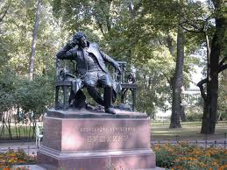
Alexander Sergejevič Puškin
Byl pod vlivem G. Byrona
Zemřel při souboji s milencem své ženy

Slide 19

Alexander Sergejevič Puškin
1824 Cikáni
Lyricko – epická skladba
Hrdina Aleko uteče k cikánům (od společnosti)
Zamiluje se, ale dívka si vybere jiného a Aleko oba zavraždí
Cikáni ho ze své společnosti vyhostí

Slide 20
Alexander Sergejevič Puškin
1833 – Evžen Oněgin
Nejznámější dílo, román ve verších
Oněgin je znuděný šlechtic
Zdědí majetek na venkově po strýci
Přátelí se se statkářem Lenským a dcerami Larinové: Olgou a Taťánou

Slide 21
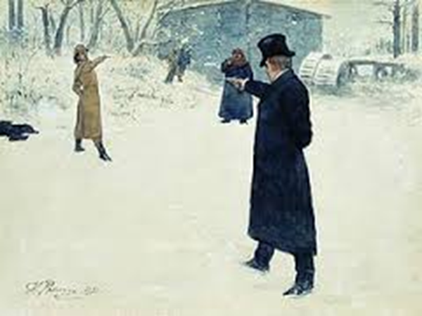
Evžen Oněgin
Taťána tajně miluje Oněgina, vyzná mu dopisem lásku
Oněgin však stojí o koketní Olgu – nevěstu Lenského
Oněgin Lenského zabije v souboji a odjíždí

Slide 22
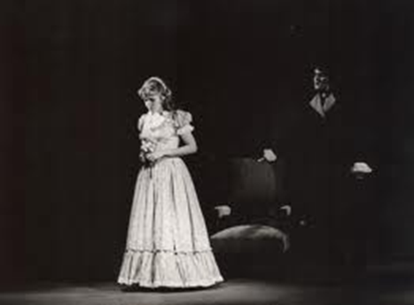
Evžen Oněgin
Po letech Oněgin zmoudří
Na plese v Petrohradě potká vdanou Taťánu a zamiluje se do ní
I ona přizná trvající cit, ale raději zůstane s manželem, Oněgina odmítá (povinnost k muži)

Slide 23
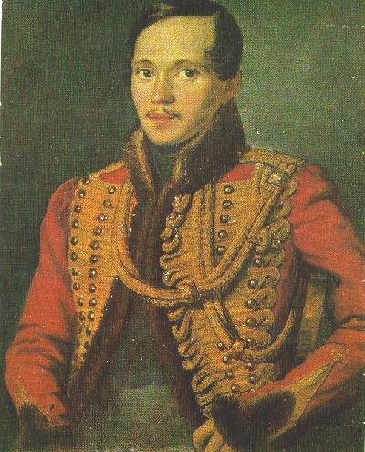
Michail Jurjevič Lermontov 1814 - 1841

Slide 24
Michail Jurjevič Lermontov
Opakovaně byl za své politické názory vězněn na Kavkaze
Stejně jako Puškin zemřel při souboji

Slide 25
Michail Jurjevič Lermontov
Hrdina naší doby (1840)
Osudy šlechtice Pečorina
Novela psychologického realismu
Jeho tragická láska k čerkeské dívce
Další milostné pletky a souboj s přítelem Grušnickým

Slide 26
Michail Jurjevič Lermontov
Maškaráda (1836)
Drama, Lermontovo nejlepší
Příběh ztraceného náramku
Pochybné osobnosti a závist
Věrná žena je nakonec otrávena manželem

Slide 27
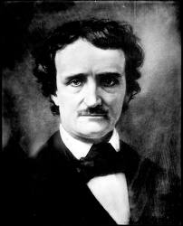
Romantismus - USA
Edgar Allan Poe
Zakladatel žánru hororu
Psal děsivé hororové povídky, př:
Jáma a kyvadlo

Slide 28

Edgar Allan Poe
Autor symbolické básně Havran
„Filozofie básnické skladby“ = rozbor textu a rozbor tvůrčího procesu a záměru při psaní Havrana

Slide 29
SLOBODNA EUROPA - Havran (E.A.Poe - Raven)
https://www.youtube.com/watch?v=iAo-9jYdq0g

Slide 30
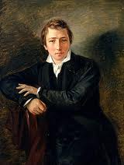
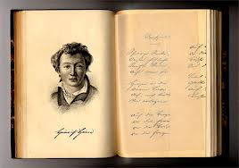
Německý romantismus
Heinrich Heine
1827 Kniha písní
Reflexívní lyrika, základní motiv je nešťastná láska
Báseň Loreleli

Slide 31
Německý romantismus
Bratři Grimmové Jacob a Wilhelm
Sociálně laděné, strašidelné pohádky
Konec není vždy dobrý
Př.: Sněhurka

Slide 32
Polský romantismus
Adam Mickiewicz
Konrád Wallenrod
Reflexívní lyrika, základní motiv je vlastenectví
Básnická skladba úctě k historii
Konrád byl vychován jako Němec, byl jako dítě unesen z Litvy
V dospělosti za ni bojuje jako vlastenec a miluje ženu, která se nechala zazdít - Aldonu

Slide 33
Díky za pozornost ☺

